Slide 1


Презентация дипломного проекта
Афонин Артем Викторович
Продуктовая Аналитика

Slide 2
Структура презентации
1.
2.
3.
4.
5.
6.
7.
Описание компании
Сводка по конкурентам
Формулирование проблемы и описание данных
Предобработка данных
Анализ данных и сегментация клиентов
Дизайн А/Б теста
Вывод

Slide 3
Описание компании
1

Slide 4


Интернет-магазин TENNIS STORE основан в 2017 году и занимает лидирующие позиции в продаже товаров для тенниса.
Головной офис базируется в Калининграде. Близость к Европе помогает поддерживать широкий ассортимент и предлагать конкурентные цены на товар.
Компания сотрудничает с федерацией тенниса калининградской области и является спонсором Турниров в Калининграде, Пскове, Москве и Санкт-Петербурге. Собственная команда участвует в турнирах по теннису разных уровней и категорий.
Маркетинговое УТП: В наличии более 12'000 теннисных товаров из Европы от ведущих мировых брендов: Nike, Wilson, Adidas, Babolat и т.д. Оригинальные ракетки, кроссовки, одежда, мячи с доставкой по всей России

Slide 5
Сводка по конкурентам
2

Slide 6
Прямые конкуренты
SALETENNIS
УТП: Наш магазин предлагает Вам большой выбор товаров, как для новичков, так и для спортсменов – профессионалов.
TENNIS PRO
УТП: Добро пожаловать в Tennis-Pro – идеальный выбор для всех ваших теннисных пожеланий!
TENNIS DIRECT
УТП: Интернет-магазин TennisDirect приглашает купить теннисные товары - ракетки, мячи, струны, сумки, кроссовки, а также тренажеры и инвентарь
для большого тенниса.
RUS TENNIS
УТП: У нас Вы найдете большой выбор теннисных ракеток – для детей, юниоров и взрослых, для любителей и профессионалов; теннисные мячи Dunlop и Head, которые отличает превосходные игровые свойства и длительный срок службы.
СПОРТМАСТЕР
УТП: В каталоге интернет-магазина Спортмастер представлен широкий ассортимент женской и мужской экипировки для большого тенниса, а также аксессуаров и спортивного оборудования: мячей и ракеток. Оформите заказ на сайте с доставкой по России и получите бонусы на следующую покупку.
МАРКЕТПЛЕЙСЫ
Требует дополнительного исследования.

Slide 7
Посещаемость сайтов
Магазин | Посещаемость | Уникальные посетители | Доля уникальных посетителей | Среднее время сессии | Среднее количество страниц
tennis-store | 30 304 | 18 100 | 60% | 01:39 | 2.72
tennis-pro | 11 507 | 9 702 | 84% | 12:30 | 5.28
saletennis | 13 707 | 9 053 | 66% | 02:29 | 3.64
tennisdirect | 3 522 | 3 456 | 98% | 00:49 | 9.19
rus-tennis | 1 017 | 988 | 97% | 02:39 | 1.01
sportmaster/tennis | 31 640 | 24 604 | 78% | 03:59 | 4.68
sportmaster | 14.7М | 7.1М | 49% | 06:01 | 4.7

Slide 8
Прочее
Магазин | Email Marketing | Мобильное приложение | Маркетплейсы | Бонусная система
tennis-store | Да | Нет | Нет | Нет
tennis-pro | Да | App Store | Нет | Да
saletennis | Да | Нет | Нет | Нет
tennisdirect | Да | Нет | Нет | Нет
rus-tennis | Да | Нет | Wildberries + Ozon + Я.Маркет | Нет
sportmaster | Да | App Store + Google Play | Wildberries + Ozon + Я.Маркет | Да

Slide 9
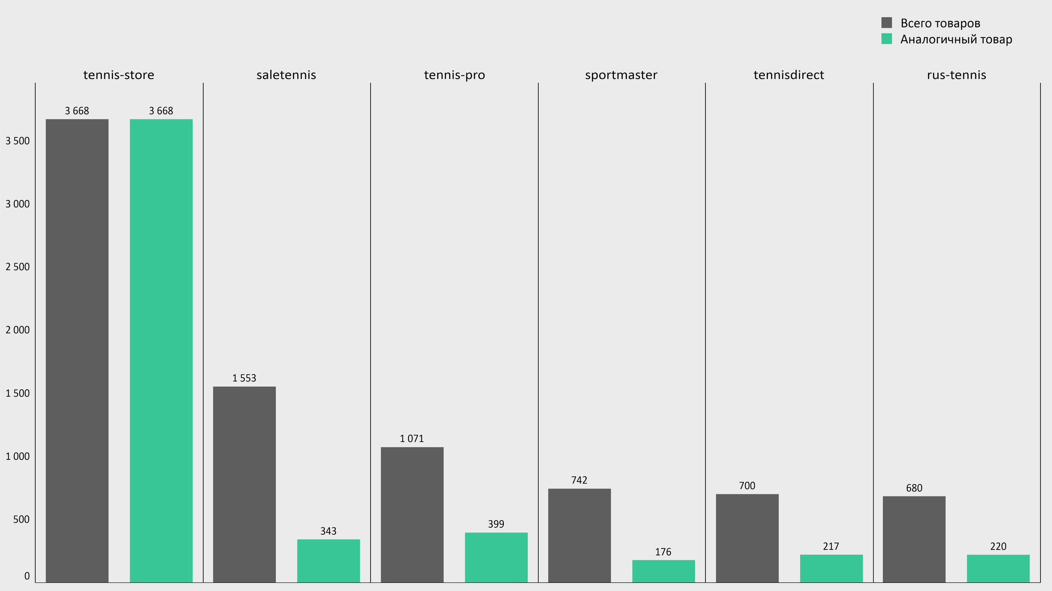
Сравнение товарной сетки

Slide 10
Формулирование проблемы и описание данных
3

Slide 11
Описание проблемы
В настоящий момент эффективность продаж снижается, поскольку отсутствует сегментация клиентов. Что затрудняет разработку маркетинговых стратегий, усложняет процесс продаж и делает взаимодействие с клиентами менее эффективным.
Ключевые цели анализа — выявление кластеров клиентов и описание их поведения.
Для решения задачи я проанализирую историю продаж за два года.
В результате это может помочь не только увеличить продажи, но и повысить лояльность аудитории.

Slide 12

Описание данных
Файл продаж содержит следующую информацию:
ID заказа
Артикул
Название
Количество товара
Дата заказа (с 2023-12-01 по 2024-12-09)
Цена одной единицы товара
ID клиента
Регион доставки
 | ID заказа | Артикул | Название | Количество | Дата | Цена | ID клиента | Регион
0 | 536365 | 22752 | Теннисная ракетка Yonex New EZONE 105 (275g) | 1 | 2023-12-01 08:26:00 | 4840 | 17850.0 | Москва и МО
1 | 536366 | 85123A | Теннисная ракетка Wilson Ultra Team V4.0 | 1 | 2023-12-01 08:26:00 | 2550 | 17850.1 | Москва и МО
2 | 536367 | 71053 | Теннисная ракетка Head Geo Speed (MM TRADE) | 1 | 2023-12-01 08:26:00 | 1142 | 17850.3 | Москва и МО
3 | 536368 | 84406B | Теннисная ракетка Wilson Blade 98 (18X20) V8.0... | 1 | 2023-12-01 08:26:00 | 3998 | 17850.5 | Москва и МО
4 | 536369 | 84029G | Теннисная ракетка Wilson Six.One Lite 102 | 1 | 2023-12-01 08:26:00 | 3005 | 17850.8 | Москва и МО
5 | 536370 | 84029E | Теннисная ракетка Yonex New EZONE 100L (285g) ... | 1 | 2023-12-01 08:26:00 | 4993 | 17851.0 | Москва и МО

Slide 13
Предобработка данных
4

Slide 14
Обработка null значений
0 | ID заказа | 974022 | non-null | object
1 | Артикул | 974022 | non-null | object
2 | Название | 974022 | non-null | object
3 | Количество | 974022 | non-null | int64
4 | Дата | 974022 | non-null | object
5 | Цена | 974022 | non-null | int64
6 | ID клиента | 893078 | non-null | float64
7 | Регион | 974022 | non-null | object
Количество строк: 974022
Как видно, только столбец ‘ID клиента’ имеет пропущенные значения. Поскольку нашей задачей является сегментация клиентов и анализ поведения, нам обязательно нужен идентификатор клиента.
Поэтому удалим строки с пропущенными значениями.

Slide 15
Обработка дублей
Дублями будут считаться строки с идентичными данными в каждом столбце.
Количество дублирующихся строк: 5718.
Дубликатов почти нету. Также удаляем эти строки.

Slide 16
Обработка ошибок
1) ‘ID заказа’ имеет тип данных object, что может говорить о наличии иных символов, кроме цифр.
 | ID заказа | Артикул | Название | Количество | Дата | Цена | ID клиента | Регион
141 | C536379 | D | Теннисная ракетка Prince Textreme 2.5 O3 Legac... | 0 | 2023-12-01 09:41:00 | 3948 | 14527.0 | Москва и МО
154 | C536383 | 35004C | Теннисная ракетка Dunlop CX 200 Tour 16x19 | 0 | 2023-12-01 09:49:00 | 4585 | 15311.0 | Москва и МО
235 | C536391 | 22556 | Теннисная ракетка Tecnifibre Tempo 285 + Струн... | -4 | 2023-12-01 10:24:00 | 4585 | 17548.0 | Москва и МО
236 | C536391 | 21984 | Теннисная ракетка Tecnifibre Tempo 270 + Струн... | -8 | 2023-12-01 10:24:00 | 2805 | 17548.0 | Москва и МО
В ходе анализа установлено, что значения ‘ID заказа’ могут иметь букву ‘С’ в начале, что говорит об отмене заказа. Отмененные заказы имеют отрицательные или нулевые значения в столбце ‘Количество’ и не имеют дубликатов в таблице без буквы ‘С’ в ‘ID заказа’ и с положительным количеством. Данные строки не будут использоваться в рамках этого исследования.

Slide 17
2) ‘Артикул’ - данные корректны.
3) ‘Название’ - данные корректны.
4) ‘Количество’ - никаких отклонений.
5) ‘Дата’ - данные корректны, но необходимо изменить тип данных
object.
6) ‘Цена’ - найдено 510 строк с нулевой ценой. Удаляем эти строки.
7) ‘ID клиента’ - данные корректны.
8) ‘Регион’ - данные корректны.

Slide 18
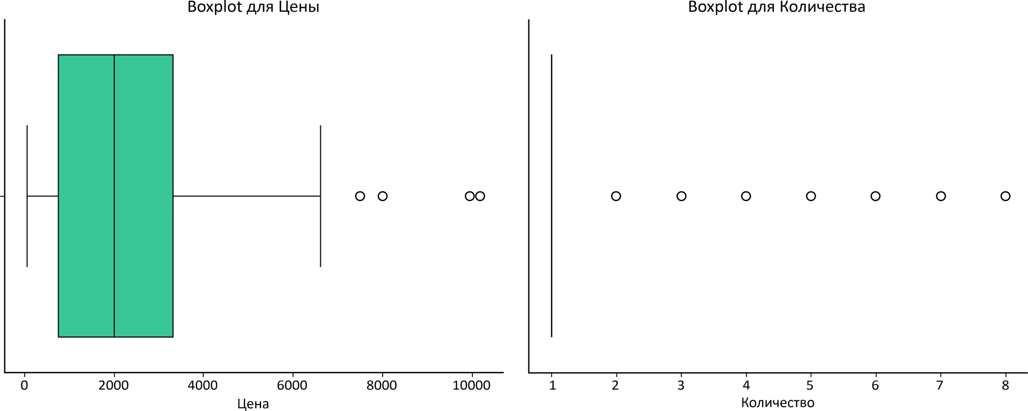
Обработка выбросов
В столбцах “Цена” и “Количество” могут содержаться выбросы. Посмотрим на графики.

Slide 19
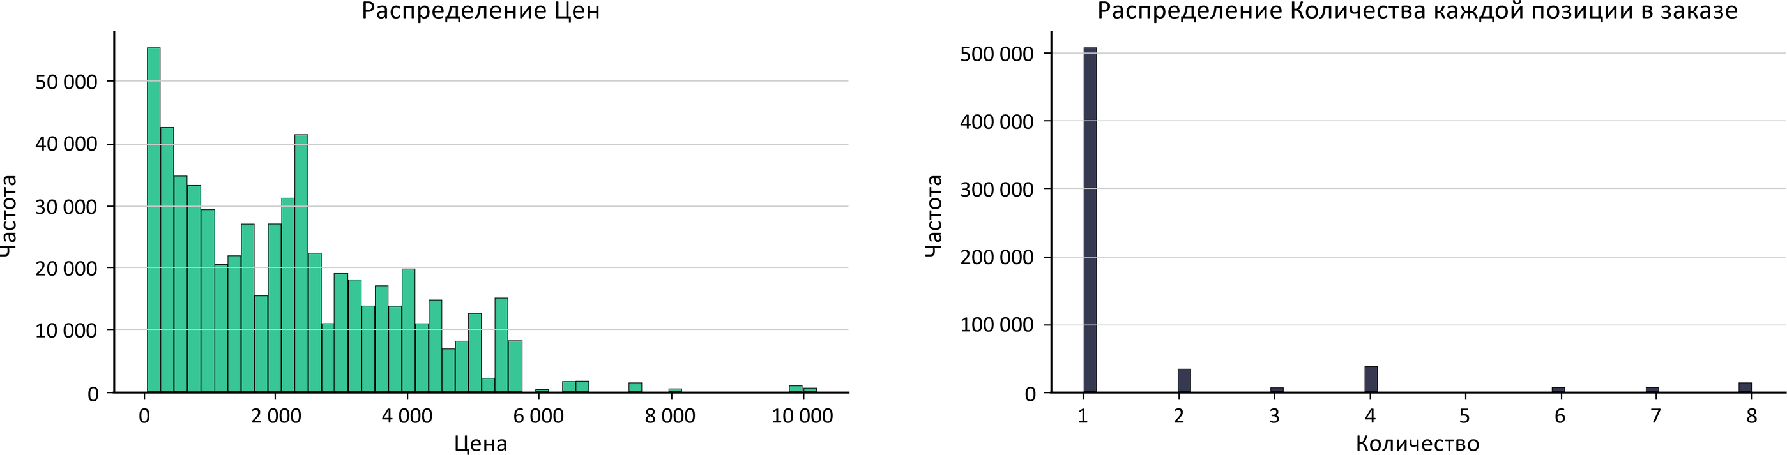
Как видно на графиках, аномальных значений нет.
После обработки данных количество строк сократилось на 38%.
Осталось 603 894 строки.

Slide 20
Анализ данных и Сегментация клиентов
5

Slide 21
Анализ данных
Для построения кластеров, основываясь на тех данных, что у нас есть, создадим дополнительные столбцы:
Сумма заказов (руб.)
Количество заказов
Количество артикулов
Всего товаров
Продажи в мес.
Средний чек
Среднее количество товара в заказе
LifeTime (мес.)
Месяцев с последней покупки
Доля заказов в выходные
 | ID клиента | Количество заказов | Количество артикулов | Средний чек | LifeTime (мес.) | Продажи в мес. | Сумма заказов (руб.) | Мес. с последней покупки | Доля заказов в выходные
0 | 12347.0 | 7 | 48 | 97707.86 | 13 | 52611.92 | 683955 | 1 | 0.428571
1 | 12348.0 | 3 | 1 | 2105.00 | 9 | 701.67 | 6315 | 4 | 0.000000
2 | 12349.0 | 1 | 59 | 312099.00 | 1 | 312099.00 | 312099 | 2 | 0.000000
3 | 12352.0 | 7 | 38 | 34823.43 | 9 | 27084.89 | 243764 | 2 | 0.428571

Slide 22
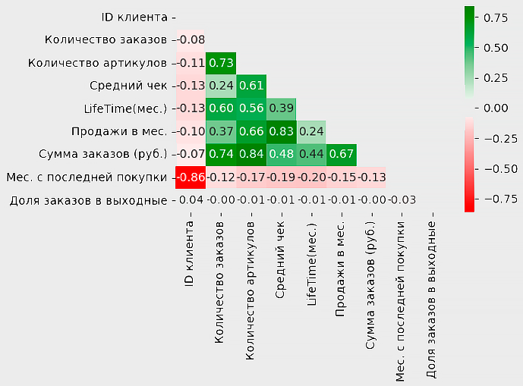
Построим матрицу корреляции (метод Пирсона).
Никаких неожиданных взаимосвязей не наблюдается.

Slide 23
Сегментация клиентов
Для решения этой задачи я воспользуюсь одним из популярных и простых алгоритмов машинного обучения без учителя “K-means” кластеризацией.
K-means группирует данные в заранее заданное количество кластеров (k), минимизируя сумму квадратов расстояний между точками данных и центроидами их кластеров. На каждом шаге алгоритм назначает точки ближайшим центроидам и пересчитывает центроиды как среднее значение точек в кластере, повторяя процесс до стабилизации.

Slide 24
Поскольку K-means использует расстояние для измерения близости точек, необходимо провести данные к одному масштабу, т.к. если признаки имеют разные масштабы (например, возраст в диапазоне 0–100 и доход в диапазоне 0 – 100000), то признаки с большими значениями могут доминировать при вычислении расстояний.
 | ID клиента | Количество заказов | Количество артикулов | Средний чек | LifeTime (мес.) | Продажи в мес. | Сумма заказов (руб.) | Мес. с последней покупки | Доля заказов в выходные
0 | 12347.0 | 8.853291 | 6.555754 | 8.084328 | 21.370968 | 3.455710 | 9.790136 | -3.750819 | 0.070594
1 | 12348.0 | 2.915823 | -0.066924 | -0.088285 | 14.219255 | -0.167148 | 0.016410 | -2.427007 | -0.809112
2 | 12349.0 | -0.052911 | 8.105743 | 26.411559 | -0.084170 | 21.565519 | 4.426789 | -3.309548 | -0.809112
3 | 12350.0 | -0.052911 | -0.066924 | -0.088285 | -0.084170 | -0.069208 | -0.044311 | 0.661888 | -0.809112

Slide 25
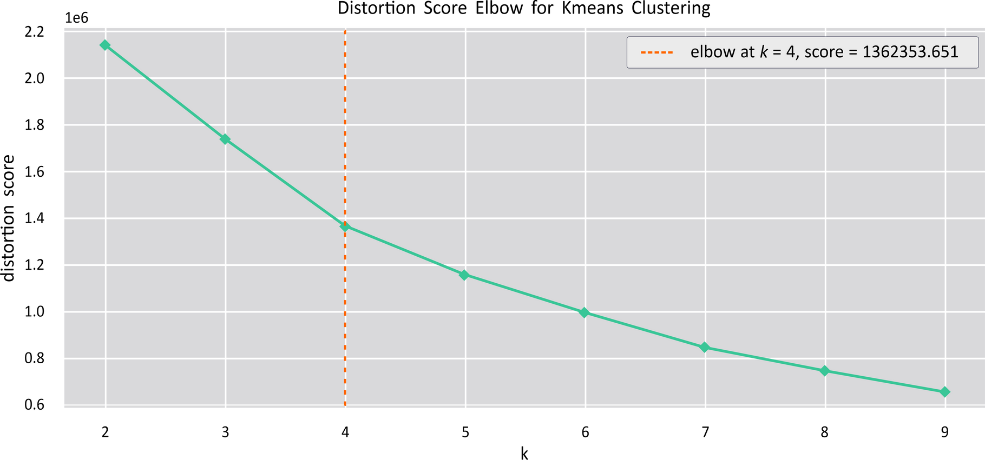
Также необходимо определить оптимальное число кластеров.
Для этого воспользуюсь методом “Локтя”. Он основан на анализе метрики искажения (distortion) или суммы квадратов ошибок (SSE, Sum of Squared Errors). Эта метрика измеряет, насколько далеко точки данных находятся от центроидов их кластеров.
График показывает, что 4 - это оптимальное число кластеров.
Разделим базу клиентов на 4 сегмента и опишем их особенности.

Slide 26
Теперь необходимо оценить качество кластеров, с помощью 3-х показателей.
Silhouette Score (Силуэтный коэффициент, от -1 до 1).
Измеряет компактность кластеров и их разделенность (насколько объекты внутри одного кластера ближе друг к другу, чем к другим кластерам).В нашем случае 0.509 — неплохой показатель, но внутри кластеров есть некоторая размытость.
Calinski-Harabasz Score (Индекс Калински-Харабаша).
Показывает, насколько кластеры компактны и разделены. 149681 — высокий показатель, что говорит о хорошей компактности и разделении кластеров.
Davies-Bouldin Score (Индекс Дэвиса-Боулдина, от 0 до ∞).
Измеряет насколько кластеры различимы, учитывая их разброс и расстояния между ними. 0.763 — хороший показатель, указывающий на приемлемое качество кластеризации, но кластеры частично пересекаются или имеют размытые границы.

Slide 27
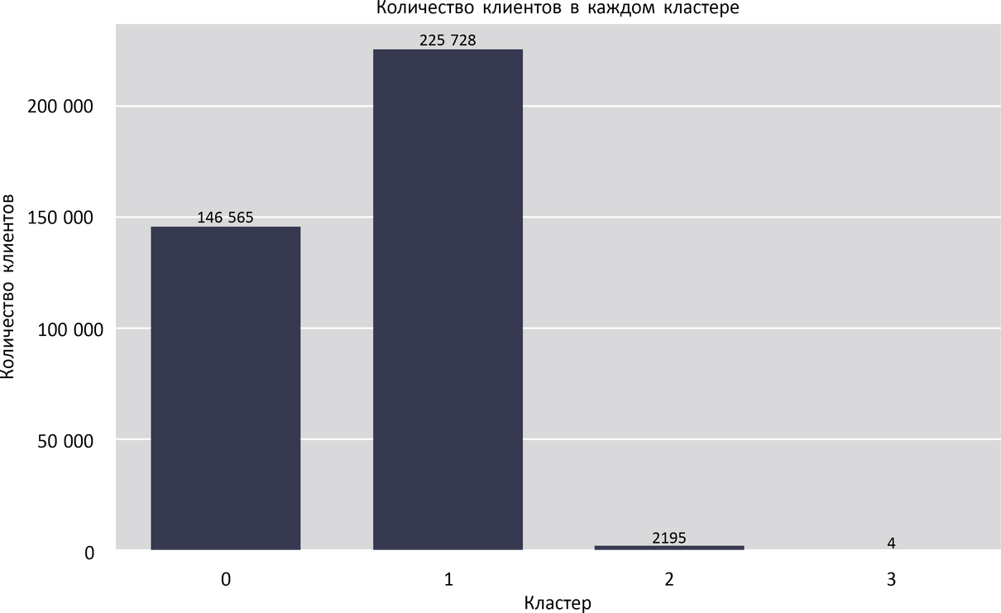
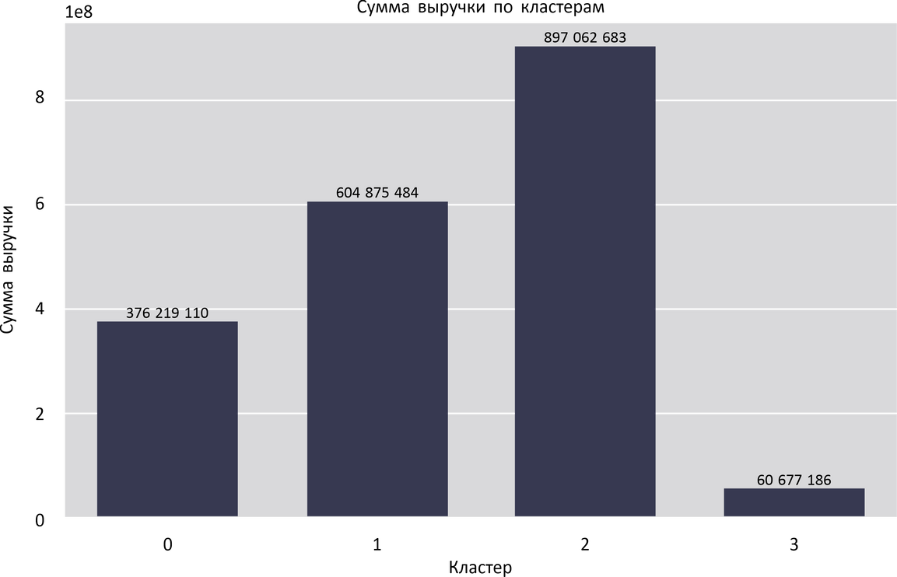
Описание кластеров

Slide 28
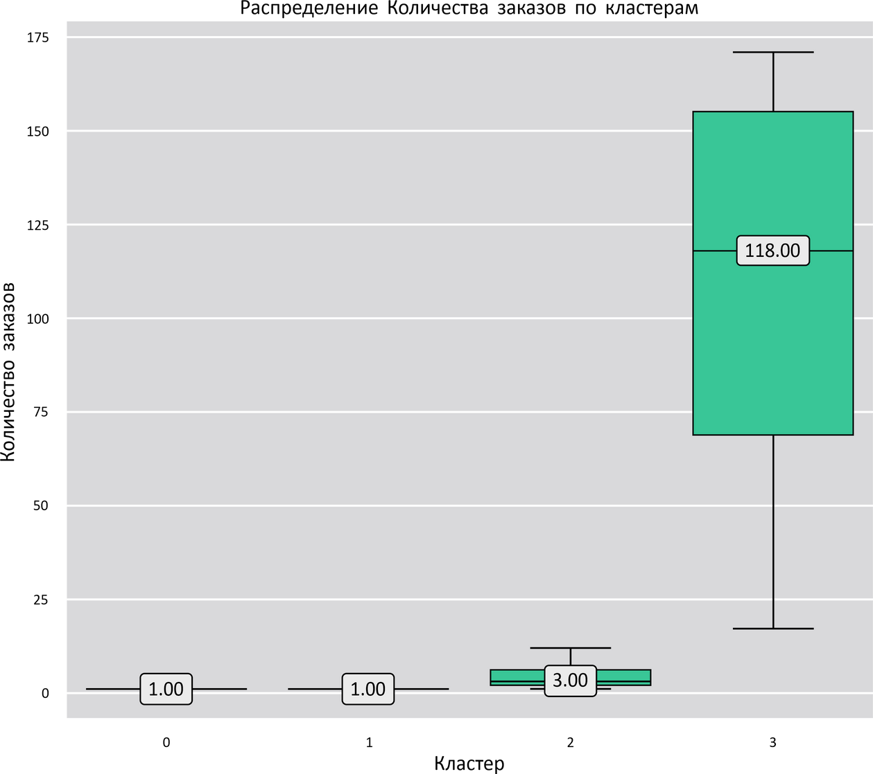
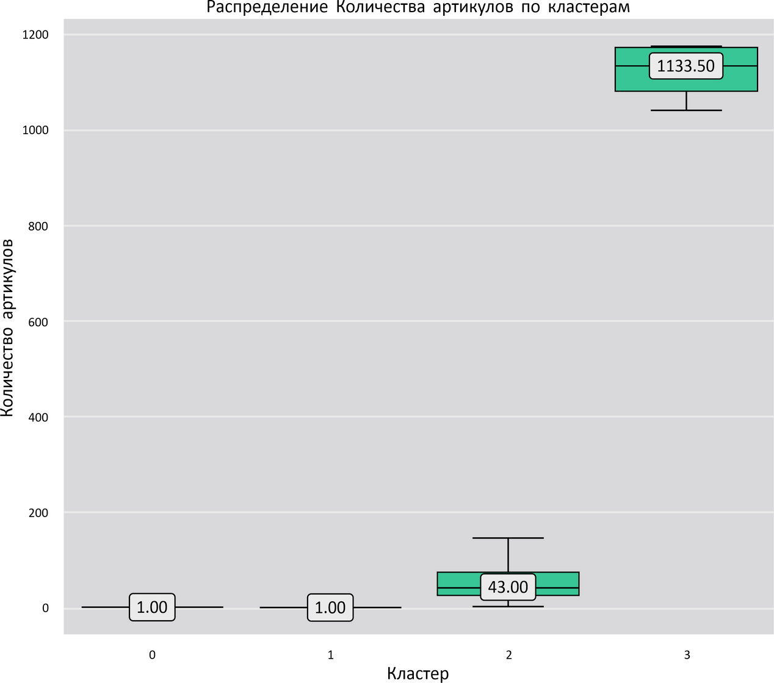
Описание кластеров

Slide 29
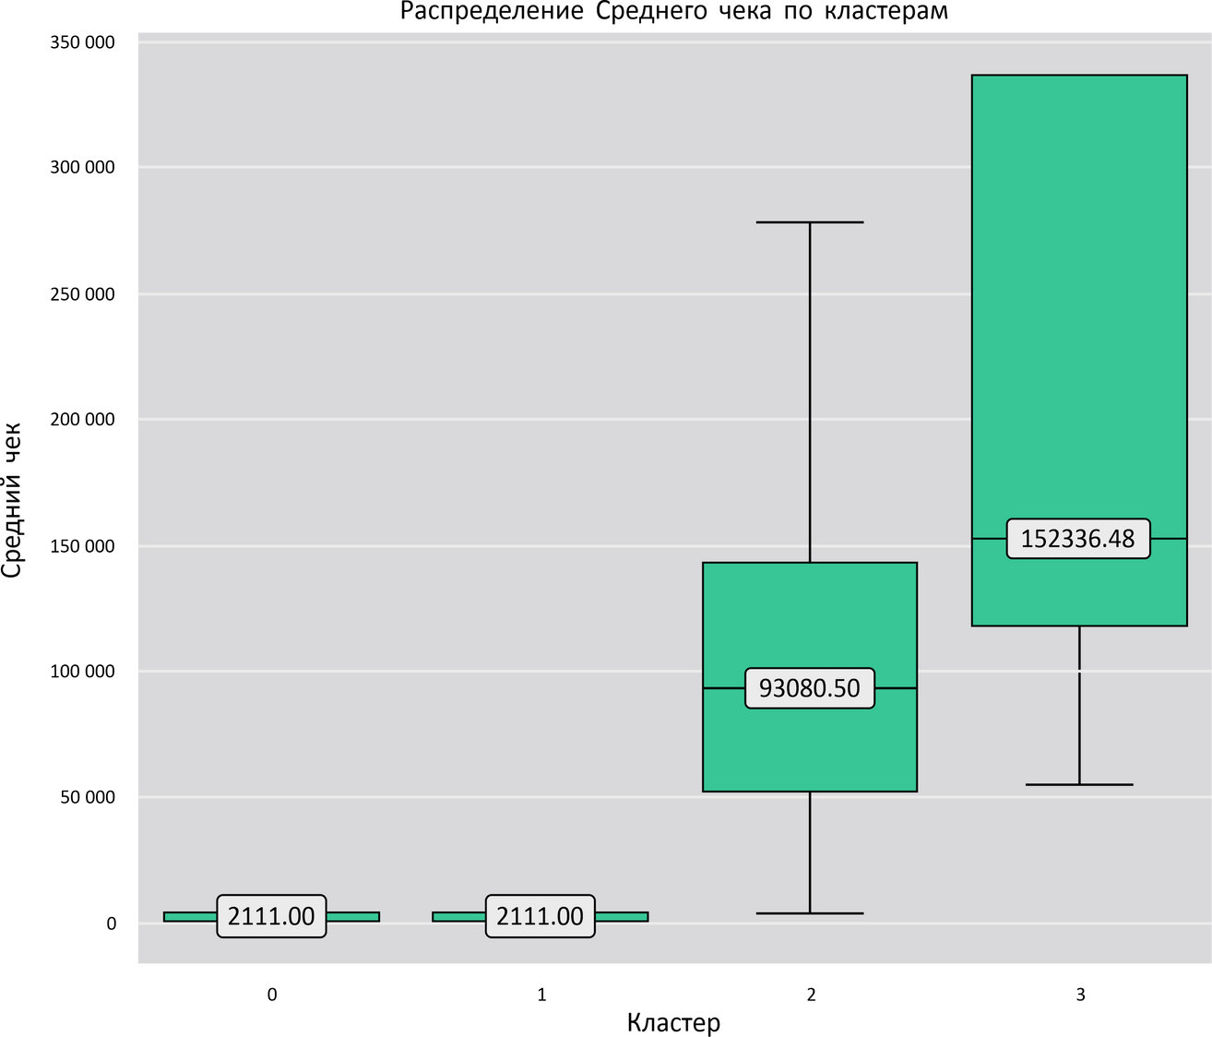
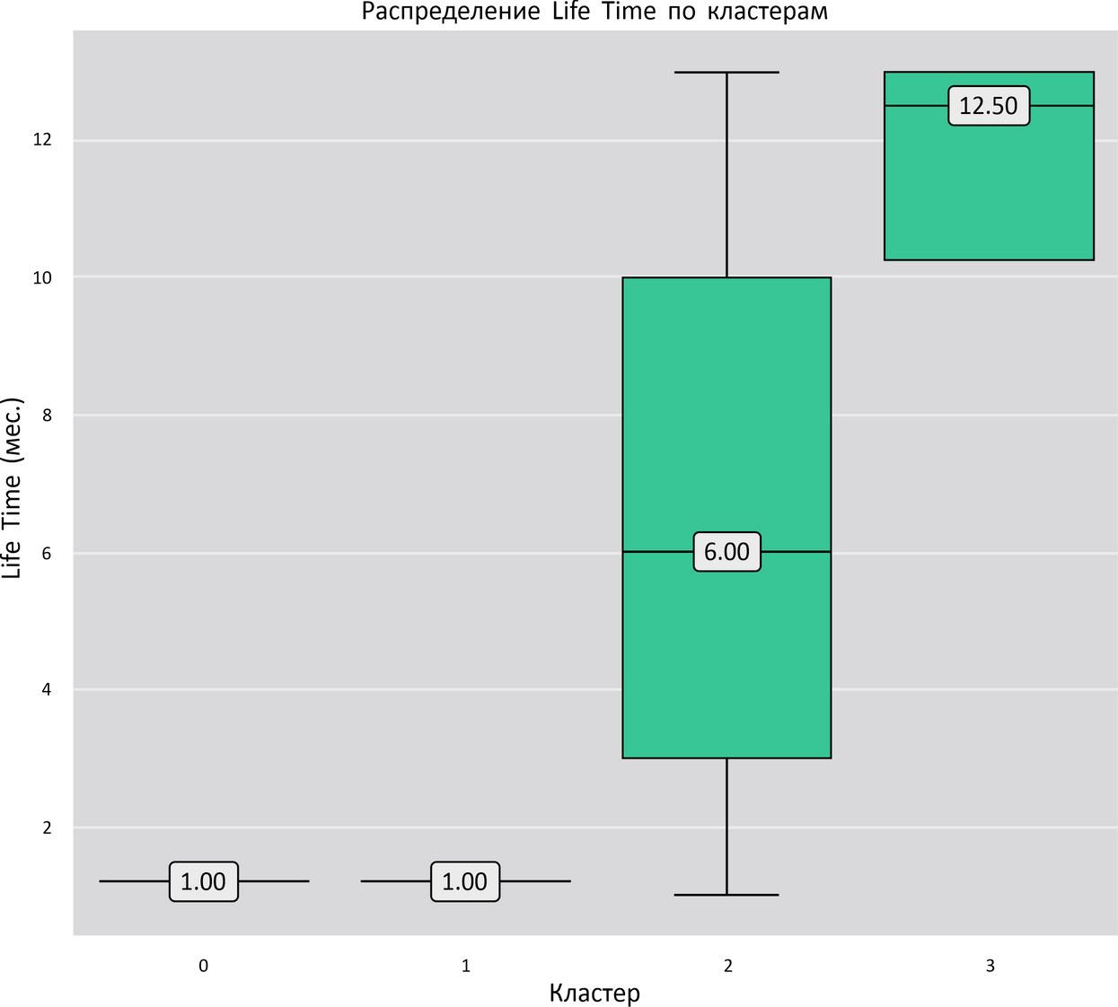

Slide 30
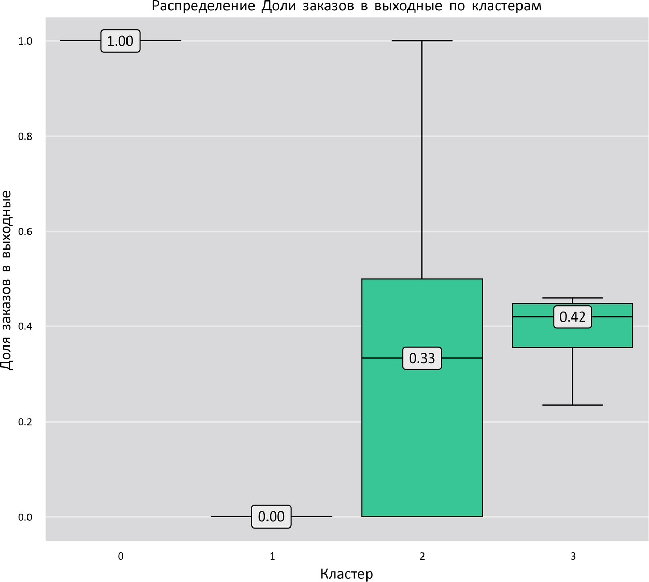
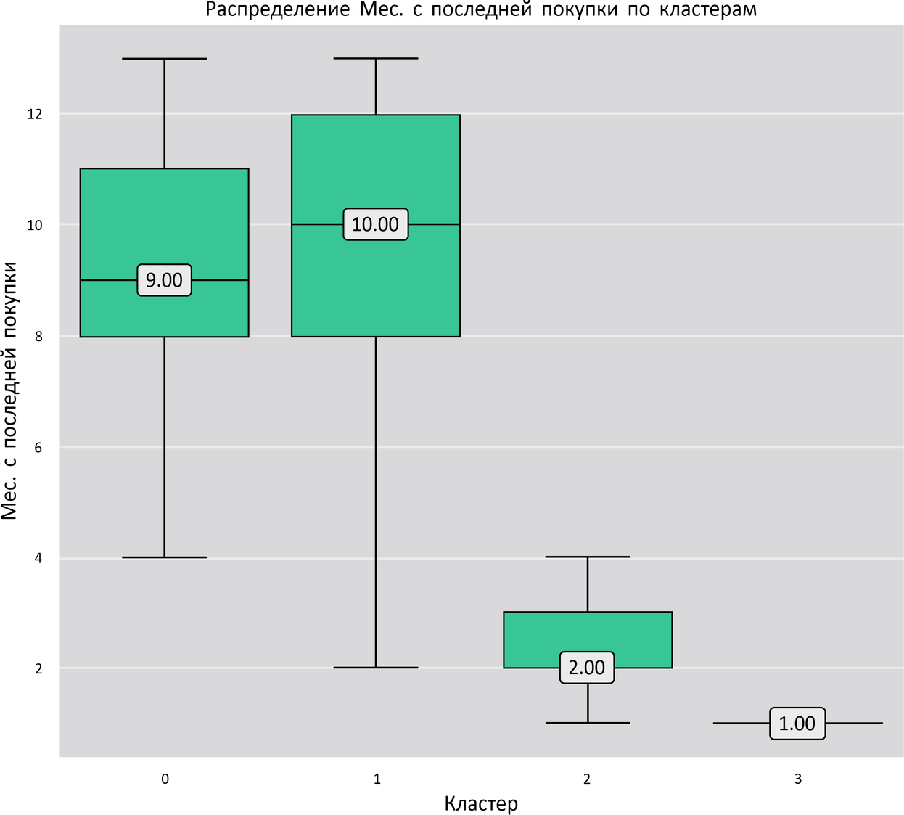

Slide 31
Кластер 0
Разовые покупатели. 39.14% клиентов относится к этому кластеру, вклад в выручку 19.40%. Это клиенты, которые совершают всего один заказ с небольшим средним чеком (2111 руб). Их Life Time составляет 1 месяц - это минимальное значение, по факту это разовая покупка. Давность покупки от 4 до 13 месяцев, медиана 9 месяцев. Совершают покупки только в выходные дни.
Это наиболее массовый, но наименее лояльный сегмент. Клиенты делают одну покупку и не возвращаются. Требуется работа по повышению удержания.
Кластер 1
Этот кластер копирует характеристики класса 0, за исключением того, что все заказы сделаны в выходные дни.
60.28% клиентской базы, 31.20% от выручки.
В дальнейшей работе необходимо объединить с кластером 0.

Slide 32
Кластер 2
Клиенты с высокой покупательной способностью, активные и малочисленные. Хотя этот сегмент крайне мал (0.59% клиентской базы), приносит 46.27% всей выручки. Клиенты совершают в среднем по 3 покупки, но с очень высоким средним чеком (93 080 руб.) и большим количеством артикулов (43). Их Life Time 1-13 месяцев, медиана — 6 месяцев, а время с последней покупки составляет от 1 до 7 месяцев (медиана — 2 месяца). Заказы чаще совершаются в будние дни.
Это лояльные клиенты с высокой ценностью. Их необходимо удерживать, например с помощью программ лояльности и персональных предложений.
Кластер 3
Максимально лояльные и высокодоходные клиенты. По всем признакам b2b сегмент. Кластер крайне мал (>0.1%) и приносит 3.13% всей выручки. В среднем клиенты совершают большое количество заказов (118) с высоким средним чеком (152 336 руб). Также у них самый высокий Life Time (от 10 до 13 месяцев, медиана — 12,5 месяца). Их интересует большое количество разнообразных товаров (в среднем 1133 артикулов). Время с последней покупки — всего 1 месяц. Около половины заказов совершаются в будние дни.
Это наиболее ценный сегмент с высокой частотой заказов и большим вкладом в выручку на 1 покупателя. Их необходимо поддерживать индивидуальным подходом, например, персональными менеджерами, специальной ценовой программой, эксклюзивными предложениями и др. Однако этот сегмент очень мал. Возможно из-за заточенности бизнеса на работу с b2c, а не b2b.

Slide 33
Дизайн А/Б теста
6

Slide 34
Гипотеза
Как видно из результатов сравнения кластеров, у компании значительная доля клиентов совершает только одну покупку и больше не возвращается (кластеры 0 и 1). Если удастся вернуть часть таких клиентов, это может существенно увеличить выручку. Чтобы их поведение стало больше похоже на поведение клиентов из кластера 2.
Гипотеза: если предложить клиентам из кластера "0" скидку 10% на второй заказ, то в течение 2-х недель доля повторных покупок среди них увеличится на 8%, так как это привлечет их внимание и скидка снизит барьер для повторной покупки.

Slide 35
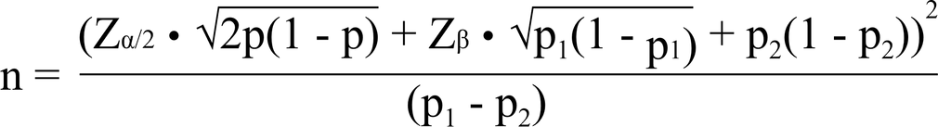
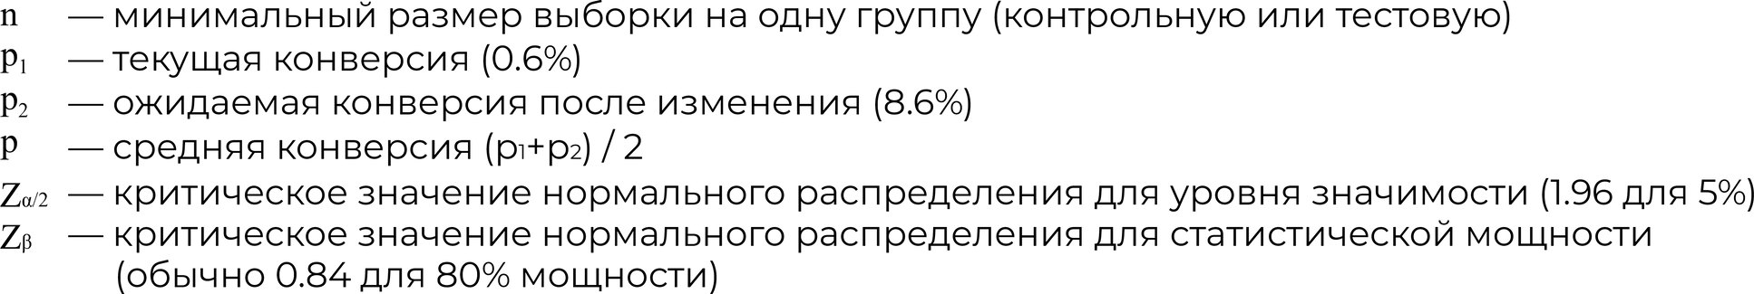
План А/В теста
1. Определение размера выборки.
Для этого можно использовать формулу для сравнения долей в двух группах.
Подставив данные в формулу мы получаем размер выборки 33 человека в каждой группе. Такой малый размер выборки для обнаружения стат. значимого результата обусловлен сильным приростом конверсии (с 0.6 до 8.6).
Однако, для повышение точности и получения дополнительной ценной информации увеличим размер выборки до 10 000 в каждой группе, т.к. затраты на эксперимент минимальны.

Slide 36
2. Разделение на группы.
Группа A (контрольная группа): Клиенты, которые не получат никакого специального предложения.
Группа B (тестовая группа): Клиенты, которые получат предложение скидки.
Распределение по группам будет случайным образом поровну. Но после необходимо проверить группы на однородность по среднему чеку и давности покупки с помощью t-теста или теста Манна-Уитни.
3. Формат предложения.
Отправляем клиентам из группы B персонализированное предложение по e-mail, с предложением скидки 10% на второй заказ c ограничением по времени в 2 недели.

Slide 37
4. Метрики для оценки.
Первичная метрика:
• доля клиентов, совершивших повторную покупку.
Вторичные метрики:
• средний чек повторных покупок
• общая выручка от повторных покупок
• время между первой и второй покупкой
5. Продолжительность эксперимента.
Эксперимент длиться 2 недели.

Slide 38
6. Анализ результатов.
Если разница в доле повторных покупок между группами составит 8% или более, гипотеза подтверждается. Если нет — гипотеза опровергается.
Далее проверим статистическую значимость различий с помощью статистических тестов. Подойдет z-тест для пропорций, т.к. данные бинарны (купил/не купил).
Если ∣Z∣ > 1.96, различия статистически значимы на уровне α = 0.05

Slide 39
Вывод
7

Slide 40
Компания имеет хороший потенциал для развития продаж за счет дифференцированного подхода к клиентам.
В ходе разделения клиентской базы на кластеры была выявлена одна из проблем: 99% клиентов совершают всего одну покупку и не возвращаются (низкий Retention). Несмотря на их огромную численность, они формируют лишь 51% выручки.
Запланированный А/Б тест – лишь первый шаг к глубокой персонализации работы с клиентами.
В дальнейшем можно:
- провести серию CustDev для большего понимания потребностей сегментов
- провести анализ потребительских корзин для системы рекомендаций покупок
- улучшить показатели рекламы и многое другое.

Slide 41
Спасибо за внимание!

